Slide 1
a.s. 2017/2018
Visita aziendale 10/11/2017
Classi 1^C – 2^C IPCT
Indirizzo Servizi Commerciali
prof.ssa Maria Di Noto- prof.ssa Lorenza Giarratana
UDA - Impresando si apprende

Slide 2
Testimonianza storica
http://normanno.com/attualita/allexpo-la-storia-dei-15-che-rilanciano-la-birra-a-messina/

Slide 3
BIOGRAFIA DÌ UN MARCHIO MADE IN SICILY
Non esistono solo le start-up tecnologiche da raccontare,
ma anche le start-up da sopravvivenza
La birra di Messina parabola moderna dell’economia locale.
Dalla fondazione del 1923 ai vari passaggi alle holding internazionali.
Fondata nel 1923 dalla famiglia messinese Lo Presti-Faranda alla fine degli anni ’80 viene acquistata dalla Dreher a sua volta poi acquisita dalla Heineken che ne fa uno degli stabilimenti di punta nella produzione, con ottanta dipendenti. Dal capitalismo familiare ai grandi gruppi globali. Quelli dei marchi, e la transizione dal locale al globale.
Nel 2007 Heineken annuncia che lo stabilimento di Messina cesserà le proprie attività produttive, tenendosi il marchio.
Quindici lavoratori resistenti decidono allora di investire ciò che rimane loro, professionalità e Tfr, nella fondazione della cooperativa Birrificio Messina nell’estate del 2013.
Ora torna la dimensione cooperativa e di comunità.
.
Aldo Bonomi. Fonte Sole 24 ORE – 31/07/2016

Slide 4
Made in Sicily- Rilancio del birrificio
Il settore della birra in Italia è al centro di un grande mutamento delle strutture produttive e della sensibilità del consumatore.
Gli imprenditori di settore per superare positivamente la forte concorrenza devono puntare sulle tipicità ed eccellenze del territorio valorizzando le professionalità
Venerdi 29 luglio 2016 una data storica per Messina che ha riconquistato la sua birra per la continuità di una tradizione e per il recupero dell’appartenenza messinese. Per i quindici “eroi” un sogno che diventa finalmente realtà.

Slide 5
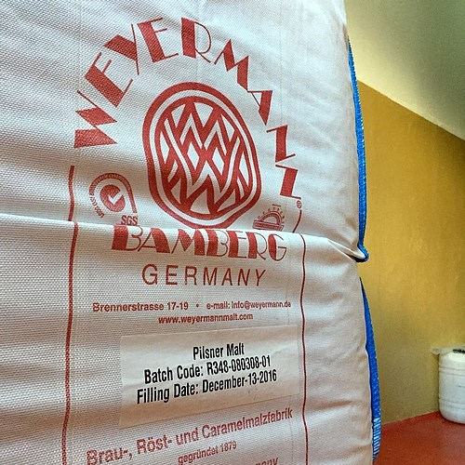
LA PRODUZIONE E LE BIRRE Le materie prime, malto e luppolo, provengono dalla Germania e sono fornite dal distributore Uberti (Udine). Il Birrificio Messina oggi produce solo birre a bassa fermentazione, con un ciclo lungo di 21 giorni.
Tre le tipologie in vendita:
la “Doc 15”, con un malto e tre luppoli (grado alcolico 4,7% vol.), dedicata agli stessi operai che coraggiosamente hanno preso in mano il proprio futuro;
la Birra dello Stretto, fatta con due malti e quattro luppoli (grado 4,9 vol.), dedicata a Messina che lo stesso presidente definisce “una città molto solidale”;
infine, una birra Premium, fatta con tre malti e tre luppoli (grado alcolico 5,7% vol.).
Sono tutte birre di carattere, che si distinguono bene a vicenda e ben lontane dai gusti semplificati di marchi molto noti che si trovano in vendita un po’ ovunque.

Slide 6
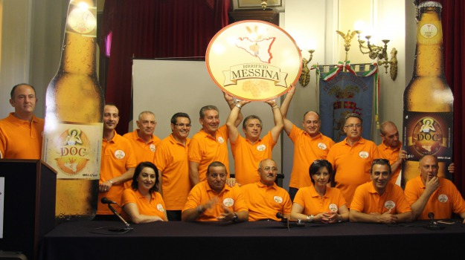
Birra Messina è uno dei marchi storici della produzione di birra in Sicilia.
A Messina si torna a produrre birra artigianale a grandi livelli all’interno del nuovo Birrificio Messina nei capannoni industriali di Larderia.
La città che per quasi un secolo è stata simbolo della birra - per la presenza dello storico stabilimento della Birra Messina nato nel 1923 e dopo una serie di vicissitudini definitivamente chiuso nel 2013 - ha ripreso la produzione industriale della birra grazie al coraggio di quindici ex lavoratori del vecchio stabilimento. I mastri birrai rimasti senza lavoro hanno scelto la strada dell'auto-impresa, investendo risorse economiche ed know-how maturato nel tempo.

Slide 7
Il workers buyout è l’acquisizione di un’azienda fallita o in difficoltà da parte dei suoi coraggiosi dipendenti, al fine di salvaguardare l’occupazione, il brand e il know-how produttivo. Creando così sviluppo e ricchezza”.
Il caso del birrificio MESSINA - Frutto del modello “workers buyout”
Nuovo concetto di fare impresa
“Lo scopo ultimo di fare impresa è la competitività economica e sociale. Il modello workers buyout è un modo intelligente di fare impresa.
Il wbo non è ristrutturazione organizzativa.
È un restructuring strategico di un’impresa in crisi. È soprattutto un modo di allineare su basi diverse processi strategici, finanziari e di governance per conseguire livelli diversi di competitività aziendale sul piano pratico”.
Questo workers buyout (l’acquisto, il controllo e la gestione di un’impresa da parte dei dipendenti) è stato possibile per due motivi: perché la maestranza sa realizzare una birra artigianale, sana, buona e popolare e quindi ha un prodotto capace di stare sul mercato; perché ha avuto la fortuna di incontrare la Fondazione di Comunità, la Onlus che ha aiutato i 16 soci nella redazione del piano industriale e nel coinvolgimento delle piattaforme della cooperazione nazionale ed internazionale per la costruzione del capitale da investire nella fase di start-up.

Slide 8
Fund Raising - Birrificio Messina http://www.fdcmessina.org/index.php/pag-sezione/birrificio-messina/

Slide 9
Il successo è nei numeri: in un anno sono stati prodotti 15 mila ettolitri di birra, mentre l’obiettivo iniziale era di 8 mila. 3.183.000 sono state le bottiglie prodotte e vendute. Il Birrificio ha chiuso il suo primo bilancio con un attivo di 82 mila euro e il fatturato di questo primo anno ammonta a 1 milione di euro, ovviamente a fronte di un investimento iniziale che ha sfiorato i 5 milioni di euro.

Slide 10
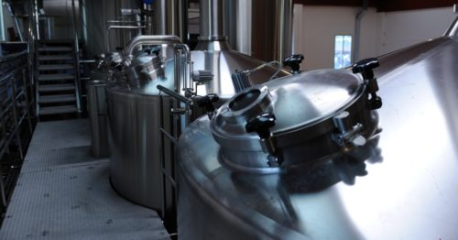
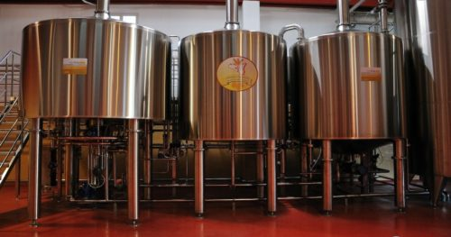
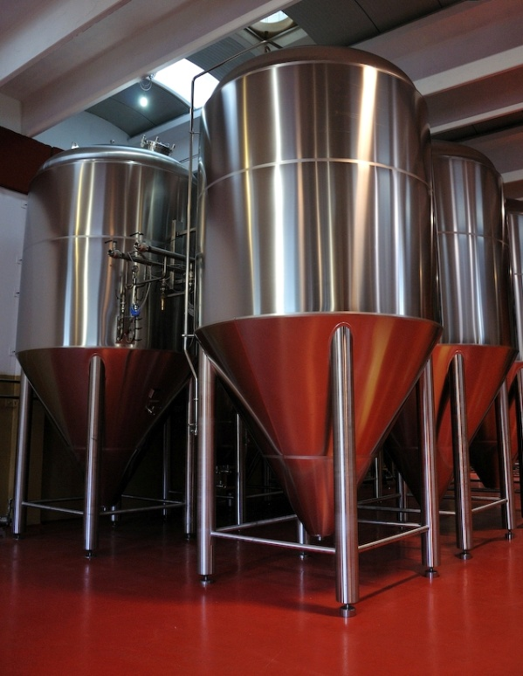
Stabilimento produttivo
Stabilimento di ultima generazione, una catena di montaggio che parte dalla produzione all’imbottigliamento, passando per l’etichettatura, il confezionamento e lo stoccaggio di ogni singolo marchio.

Slide 11
Logistica aziendale
“La logistica è la funzione aziendale che si pone lo scopo di programmare, organizzare e controllare tutte le attività di movimentazione e di immagazzinaggio – con il correlato flusso di informazioni – che facilitano lo scorrimento della produzione dal punto di acquisto delle materie prime a quello del consumatore finale.”
Il magazzino è un impianto logistico costituito da locali, attrezzature, personale in grado di ricevere i diverse materiali (materie prime, componenti, semilavorati) e prodotti finiti, custodirli, conservarli e renderli disponibili per la produzione e la consegna.
Servizio logistico al cliente: concetto di disponibilità del prodotto.
Il servizio logistico si può scomporre in:
disponibilità del prodotto;
tempestività della consegna;
affidabilità della consegna;
flessibilità della consegna.

Slide 12
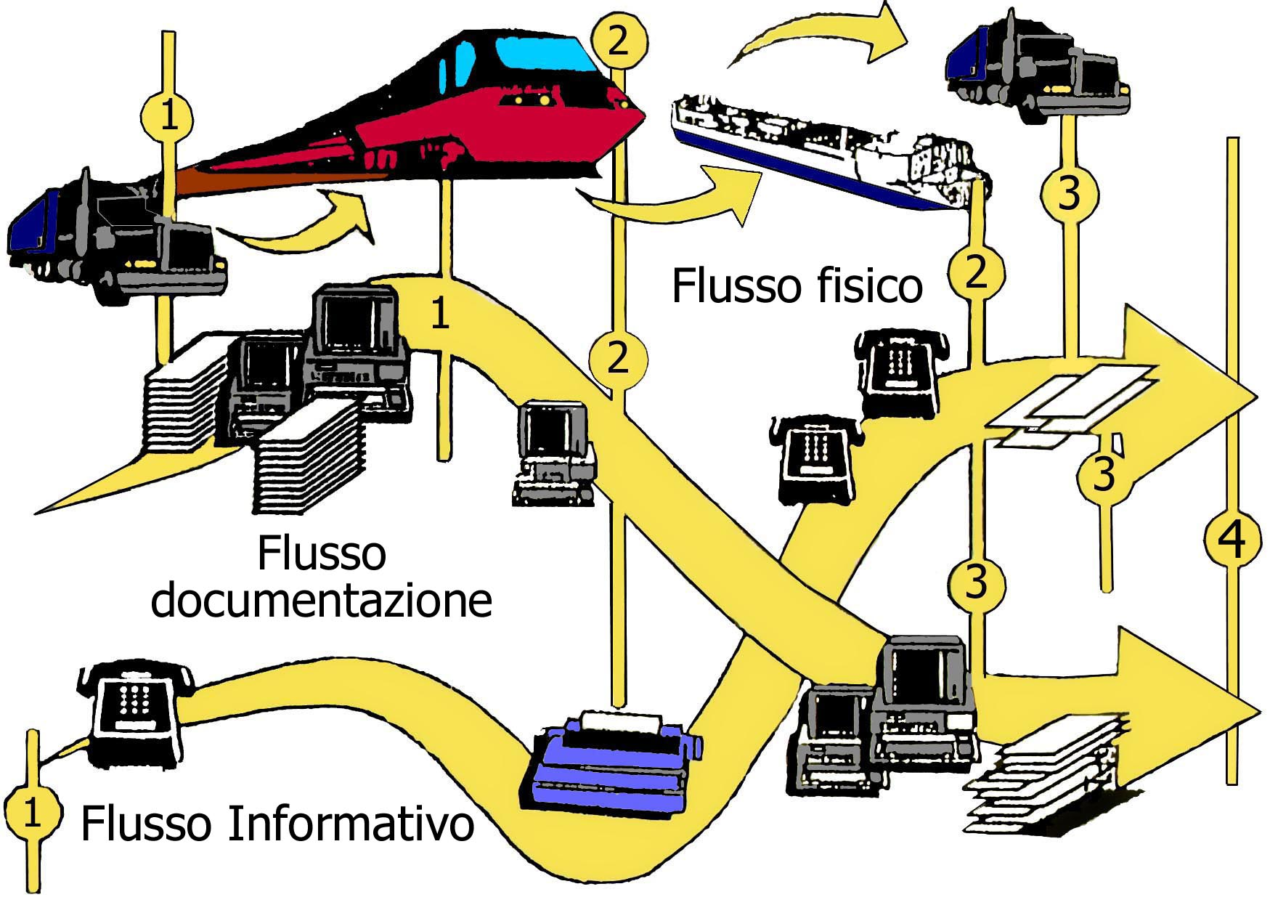
I TRE FLUSSI FONDAMENTALI DELLE MERCI
La movimentazione delle merci innesca flussi fisici (1), documentali (2), informativi (3):
ognuno con percorsi, tempi e mezzi di trasporto diversi. Il risultato, per costi, tempi ed
efficienza, deriva dalla capacità di integrazione e sincronizzazione di tali flussi

Slide 13
Miglioramento continuativo del Sistema di Gestione per la qualità
Responsabilità del vertice dell’organizzazione
C
L
I
E
N
T
E
C
L
I
E
N
T
E
S
O
D
D
I
S
F
A
Z
I
O
N
E
R
E
Q
U
I
S
I
T
I
Gestione delle risorse
Miglioramento
Realizzazione di
prodotti / servizi
Elementi in ingresso
Elementi in uscita

Slide 14
Le linee di produzione
Adesso il Birrificio Messina punterà su tre produzioni:
la birra dello Stretto, la Doc 15 e la cruda Doc 15.

Slide 15
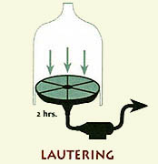
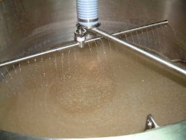
Malto
Acqua
Macinazione
Miscelazione e Ammostamento a Temperature controllate
Filtrazione (separazione delle trebbie dal mosto)

Slide 16
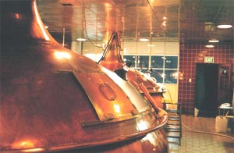
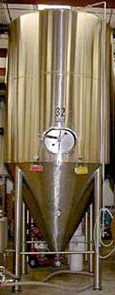
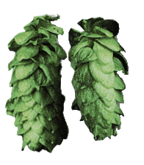
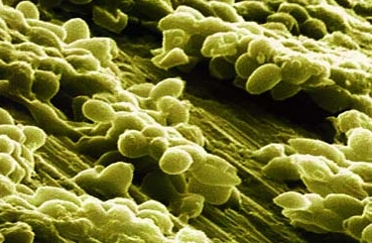
Recupero del liquore filtrato
Luppolo
Bollitura (chiarificazione mosto e amaricatura)
Imbottigliamento o infustamento
Separazione del precipitato proteico e raffreddamento del mosto
Lievito
Maturazione
Fermentazione

Slide 17
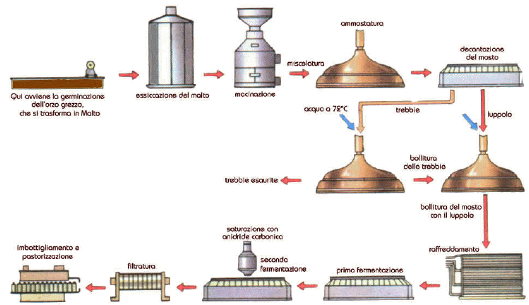
Fasi principali della produzione della birra

Slide 18
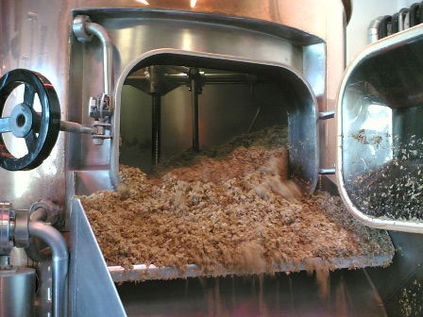
Ammostatura (dall'inglese Mashing)
Il malto macinato viene miscelato con acqua calda con soste e temperature variabili a seconda del tipo di birra che si vuole produrre.
Questa procedura serve a far sì che gli enzimi scompongano le molecole di amido in zuccheri semplici.
Gli zuccheri prodotti sono di due tipi: fermentabili (ad es. glucosio e fruttosio)
e non fermentabili (destrine).
La percentuale di questi ultimi contribuisce alla corposità della birra.
Al termine di questa fase si passa al filtraggio o decantazione, ossia alla separazione del mosto zuccherino dalle trebbie.
Il mosto raccolto viene convogliato in una caldaia per la bollitura.
Le trebbie vengono utilizzate come alimento per il bestiame oppure come fertilizzante in quanto ricche di azoto.

Slide 19
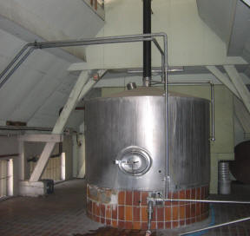
Whirlpool e raffreddamento Il mosto viene pompato nel Whirlpool, dove viene creato un mulinello; sfruttando la forza centrifuga si eliminano le sostanze più pensati (proteine non desiderate); quindi il mosto viene raffreddato, aerato e si procede all'aggiunta (inoculo) del lievito.

Slide 20
Whirlpool e raffreddamento Il mosto viene pompato nel Whirlpool, dove viene creato un mulinello; sfruttando la forza centrifuga si eliminano le sostanze più pensati (proteine non desiderate); quindi il mosto viene raffreddato, aerato e si procede all'aggiunta (inoculo) del lievito.

Slide 21
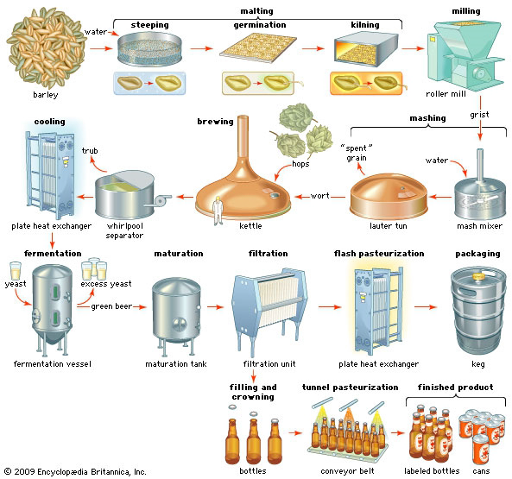

Slide 25
